Slide 1

Projet d’expansion à l’international de la start-up de EdTech, Academy
Analyse exploratoire

Slide 2
PLAN
1
OBJECTIFS DU PROJET
2
PRESENTATION DU JEU DE DONNEES
3
ANALYSE PRE-EXPLORATOIRE - METHODE
4
ANALYSE PRE-EXPLORATOIRE - RESULTATS
5
CONCLUSIONS

Slide 3
Objectifs du Projet
Déterminer les pays avec un fort potentiel de clients pour nos services
Pour chaque pays, quantifier l’évolution de ce potentiel de clients
Enfin, indiquer dans quels pays l’entreprise doit opérer en priorité

Slide 4
PROJET d’EXPANSION - ACADEMY
1
OBJECTIFS DU PROJET
2
PRESENTATION DU JEU DE DONNEES
3
ANALYSE PRE-EXPLORATOIRE - METHODE
4
ANALYSE PRE-EXPLORATOIRE - RESULTATS
5
CONCLUSIONS

Slide 5
Présentation des jeux de données
Les données sont présentées sous la forme de 5 fichiers de type .csv importés
EdStatsData
886 930 lignes
70 colonnes
0 valeurs dupliquées
Contenu :
Fournit par pays des données historiques et projections sur les indicateurs de la WB
EdStatsCountry-Series
613 lignes
4 colonnes
0 valeurs dupliquées
Contenu :
Fournit pour certains indicateurs de certains pays des informations telles que la source de la donnée…
EdStatsFootNote
643 638 lignes
5 colonnes
0 valeurs dupliquées
Contenu :
Fournit des informations complémentaires qui expliquent les données de certains pays sur certaines années,
EdStatsCountry
241 lignes
32 colonnes
0 valeurs dupliquées
Contenu :
Fournit pour chaque pays de nombreuses informations sur les méthodes d’évaluation et la datation des indicateurs macroéconomiques (devise, PIB…), ainsi que le regroupement des pays par Région,
EdStatsSeries
3 665 lignes
21 colonnes
0 valeurs dupliquées
Contenu :
Fournit pour chaque indicateur une définition, une catégorie (Topic) et d’autres informations complémentaires

Slide 6
Le jeu de données - Qualité
Il n’y a pas de données dupliquées
Concernant les données manquantes, il y a 2 tendances :
Les jeux de données EdStatsCountry-Series et EdStatsFootNote n’ont pas de données manquantes
Pour les 3 autres, des données sont absentes à divers niveaux:
Pour EdStatsCountry, peu de colonnes sont intégralement vides mais la plupart des colonnes sont sensiblement remplies. Seules 4 colonnes sont complètes (sur 32).
Pour EdStatsSeries, 6 colonnes sont entièrement vides (sur 21). Ces colonnes concerne moins notre analyse. Seules 5 colonnes sont complètes. Choix des indicateurs
Pour EdStatsData, seules 4 colonnes sont complètes (sur 70). On remarque aussi que:
Au niveau des années, les colonnes sont relativement remplies pour plusieurs indicateurs essentiels à notre analyse, surtout pour les années antérieures à 2017.
Au niveau des projections, des données sont présentes pour un certain type d’indicateurs (Wittgenstein Projection).

Slide 7
ACADEMY – PROJET EXPANSION
1
OBJECTIFS DU PROJET
2
PRESENTATION DU JEU DE DONNEES
3
ANALYSE PRE-EXPLORATOIRE - METHODE
4
ANALYSE PRE-EXPLORATOIRE - RESULTATS
5
CONCLUSIONS

Slide 8
Analyse pré-exploratoire – Méthode 1/3
La méthode suivie pour l’analyse exploratoire se déroule en 5 étapes:
Analyse élémentaire des cinq jeux de données :
Analyse liminaire de chaque jeu à l’aide d’une fonction simple développée pour cette phase
Sélection des target indicateurs en s’appuyant sur la colonne Topic de EdStatsSeries. Cette colonne agrège plusieurs indicateurs.
Sélection des lignes et colonnes considérées comme utiles(non vides ou servant notre objectif)
Vérification du résultat (avec un graphique heatmap)
2. Fusion de deux des 5 jeux de données afin d’obtenir un unique dataset sur lequel poursuivre l’analyse :
Les deux jeux fusionnés sont :
- EdStatsData qui contient les données de chaque pays pour chaque indicateur
- EdStatsCountry qui contient les pays associés à leurs régions respectives

Slide 9
Analyse pré-exploratoire – Méthode 2/3
Nettoyage et Remplissage des colonnes vides
Politique de remplissage (basée sur les valeurs de proximité)
Les valeurs vides d’une année n sont remplies par l’année n-1 ou n+1 selon le cas.
Un algorithme a été développé pour ce traitement.
Les pays n’ayant aucune donnée sur toutes les années sous revue pour au moins un indicateur cible sont exclus de la suite de l’étude.
Les colonnes présentant plus de 90% de Nan ont été éliminées pour la suite de l’analyse
Pour chacun des indicateurs, analyse approfondie (sélection sur la base de la médiane, les quartiles, le taux de croissance annuel moyen sur les 6 dernières années, les projections sur les 5 prochaines années, mise en place de la notion de niveau priorité)
Nombre d’utilisateurs Internet par pays
Données macroéconomiques comme le PIB par Habitant
Les inscriptions au secondaire et au supérieur
La population dont l’âge est compris entre 15-25
Création d’un dataset qui contient une agrégation des niveaux de priorité et constitution des vagues

Slide 10
ACADEMY – PROJET EXPANSION
1
OBJECTIFS DU PROJET
2
PRESENTATION DU JEU DE DONNEES
3
ANALYSE PRE-EXPLORATOIRE - METHODE
4
ANALYSE PRE-EXPLORATOIRE - RESULTATS
5
CONCLUSIONS

Slide 11
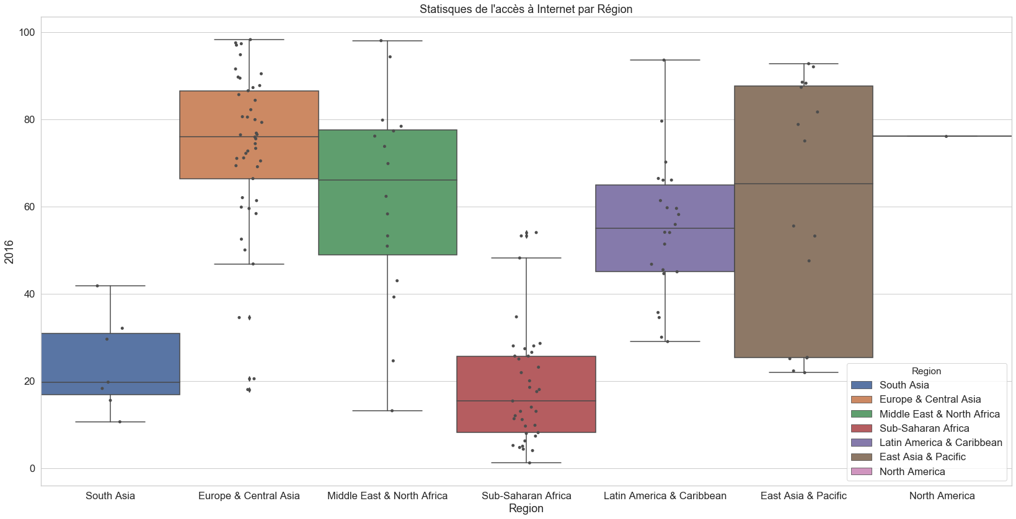
Analyse pré-exploratoire – Dataset sous étude
Le nettoyage de données a permis d’éliminer une cinquantaine de pays qui ne disposaient d’aucune donnée sur les années sous revues pour un ou plusieurs indicateurs cible. Ainsi donc, le dataframe contient désormais 144 pays.

Slide 12
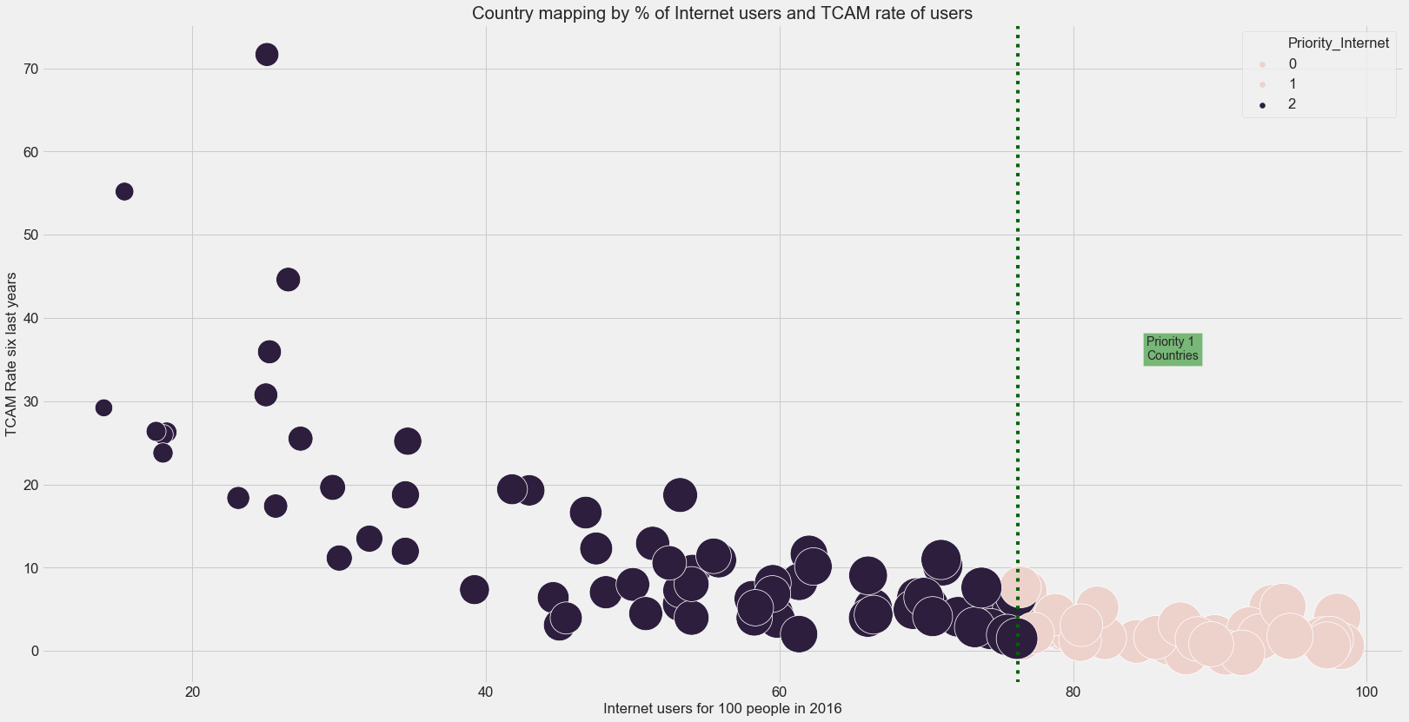
Analyse pré-exploratoire – Internet Users
L’analyse permet la détermination de 2 catégories de pays
36 Pays « Priority 1 »: les 25% des pays ayant le plus grand nombre d’utilisateurs
72 Pays « Priority 2 »: les pays pour lesquels le nombre d’utilisateurs Internet a eu un fort taux de croissance sur les 5 dernières années, faisant de ces pays des potentiels Priority 1 dans le futur.

Slide 13
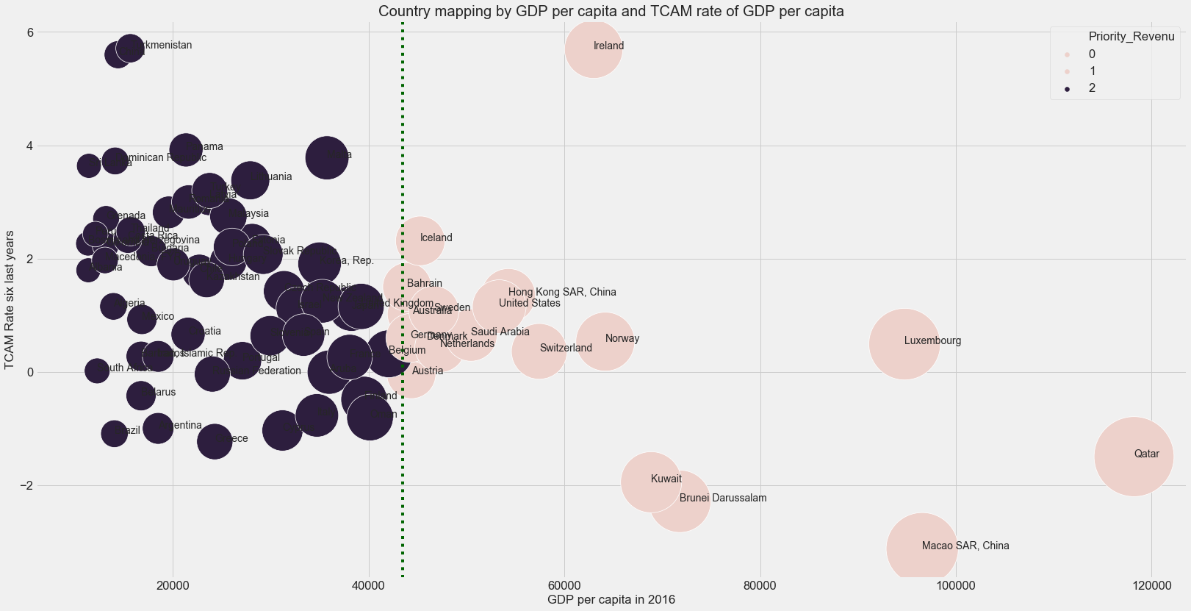
Analyse pré-exploratoire – PIB par habitant
L’analyse de l’indication revenu par habitant permet de scinder également les pays en deux catégories de pays :
19 Pays « Priority 1 »: les 25% des pays ayant le revenu le plus élevé
59 Pays « Priority 2 »: les pays pour lesquels le revenu est moins important, mais a eu un fort taux de croissance sur les 5 dernières années, faisant de ces pays des potentiels Priority 1 dans le futur.

Slide 14
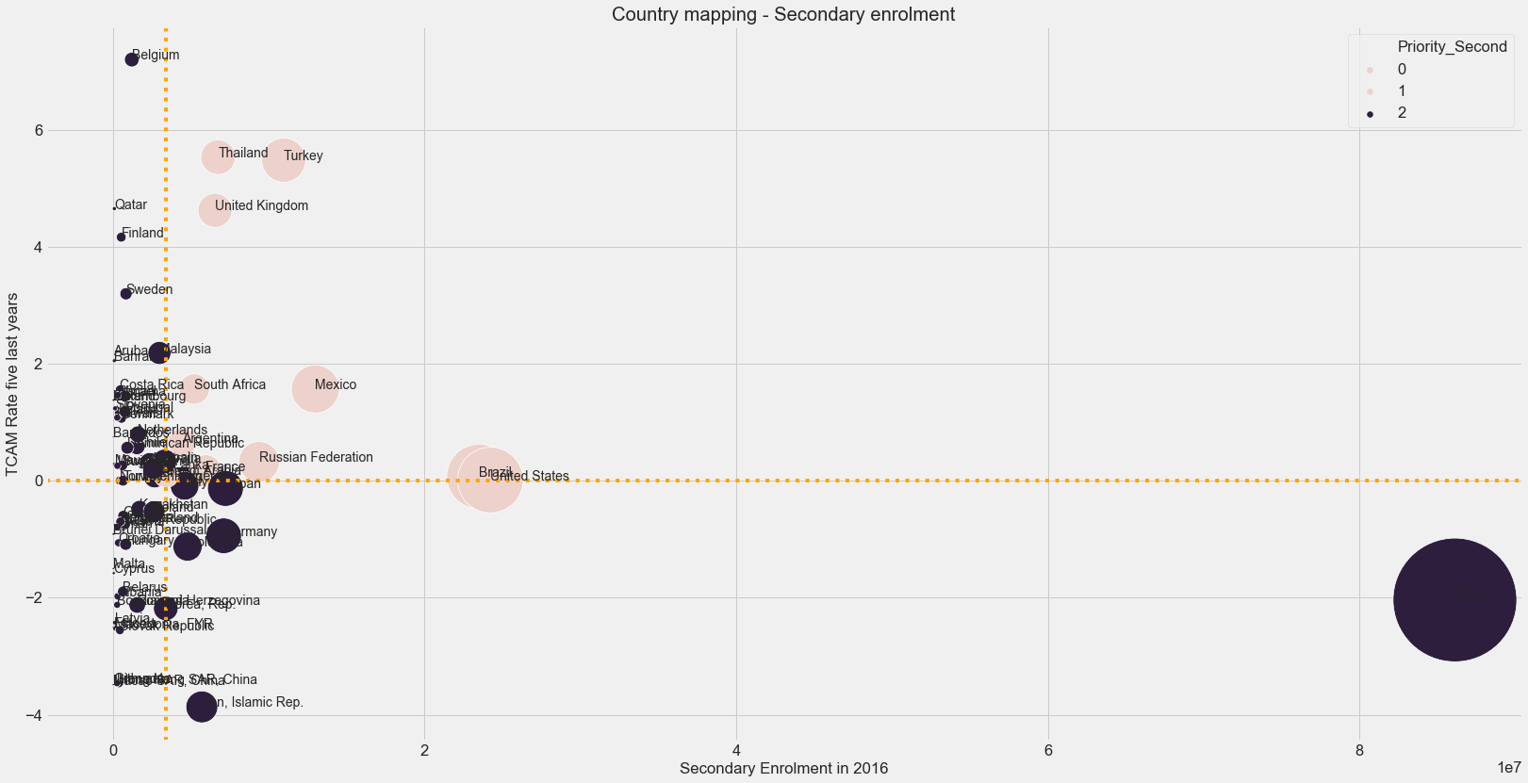
Analyse pré-exploratoire – inscription au secondaire
L’analyse de l’indication « Secondaire » par habitant permet de scinder également les pays en deux catégories de pays :
11 Pays « Priority 1 »: les 25% des pays ayant les effectifs les plus élevés.
63 Pays « Priority 2 »: les pays pour lesquels les inscriptions au secondaire sont moins importantes mais qui présentent un fort potentiel dans le futur.

Slide 15
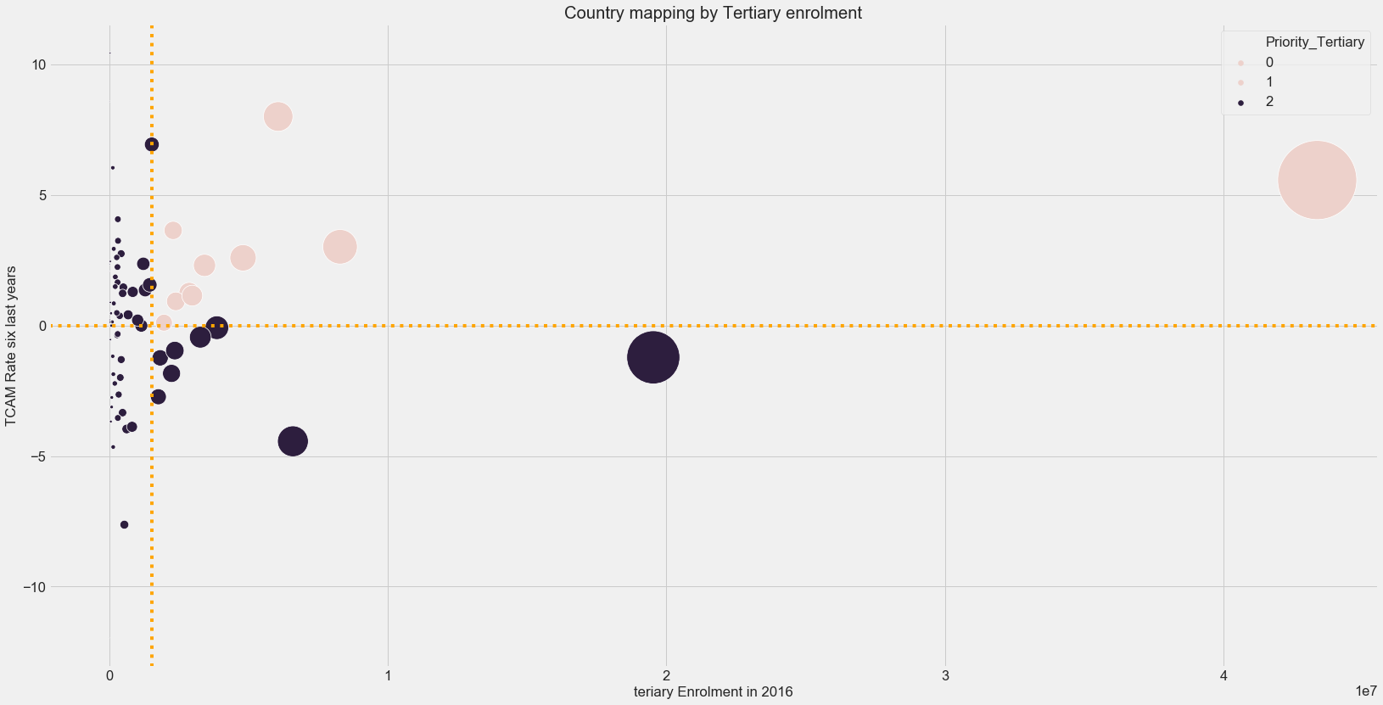
Analyse pré-exploratoire – inscriptions au supérieur
L’analyse de l’indication « Supérieur » par habitant permet de scinder également les pays en deux catégories de pays :
10 Pays « Priority 1 »: les 25% des pays ayant le revenu le plus élevé
63 Pays « Priority 2 »: les pays pour lesquels les inscriptions au supérieur sont moins importantes mais qui présentent un fort potentiel dans le futur.

Slide 16
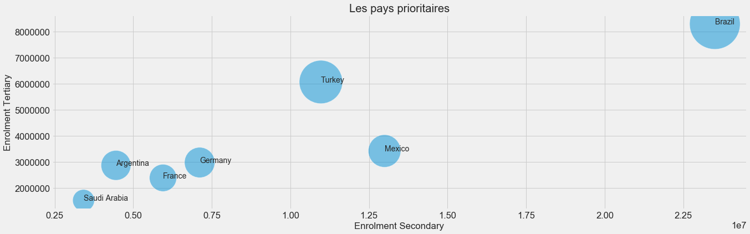
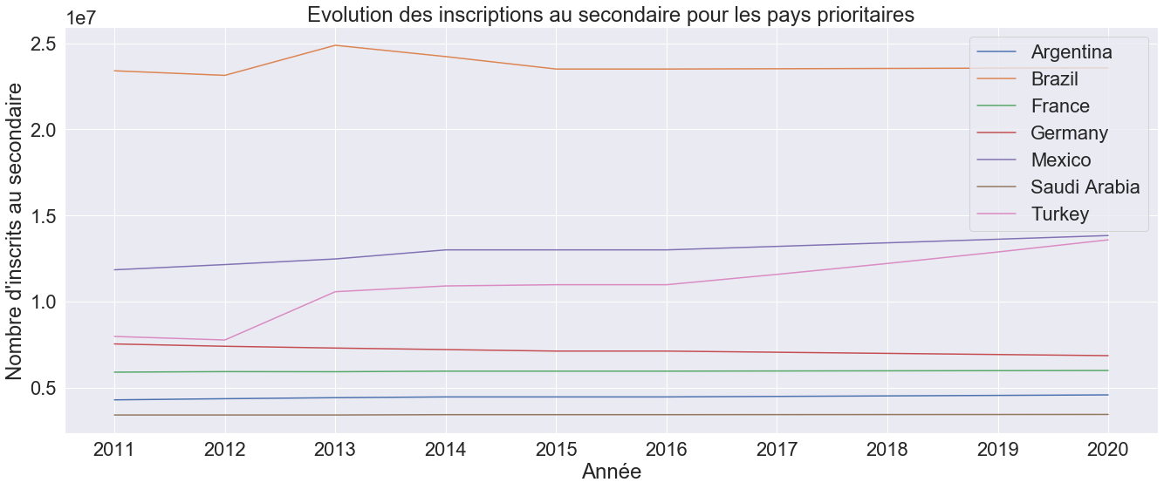
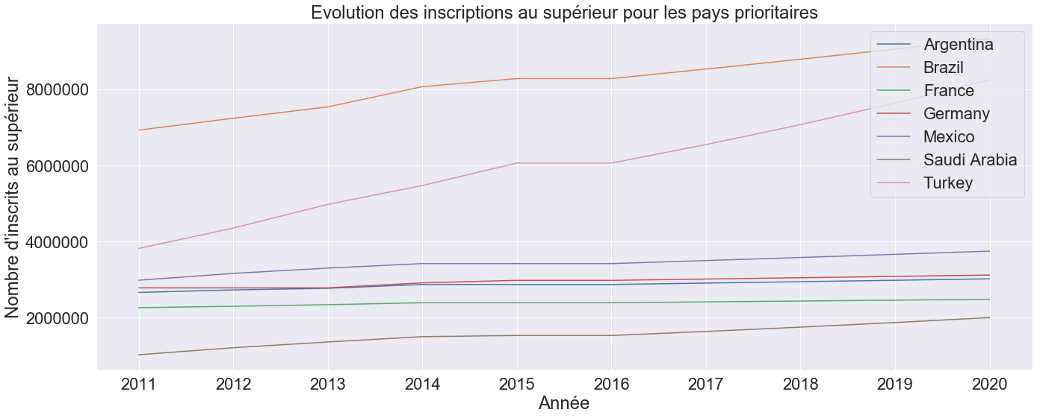
Analyse pré-exploratoire – les top prioritaires
Une liste de 7 pays dégage un intérêt flagrant. Ils représentent aussi bien un important réservoir de population cible (clients) qu’ils présentent des conditions propices à une implantation.
Il s’agit de : Brésil, Allemagne, France, Argentine, Mexique, Arabie Saoudite, Turquie,

Slide 17
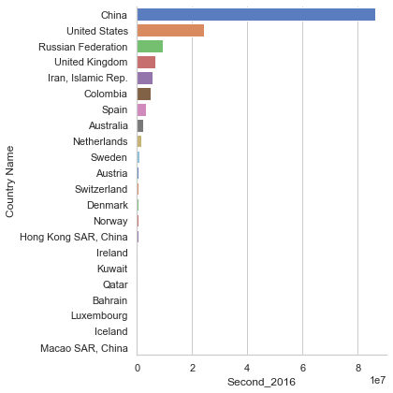
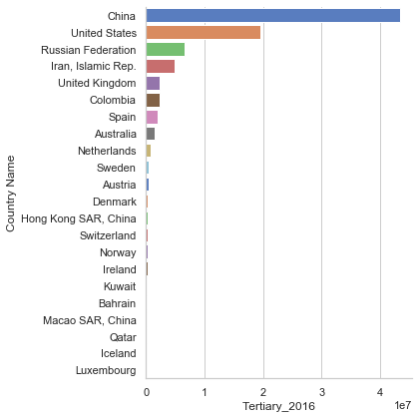
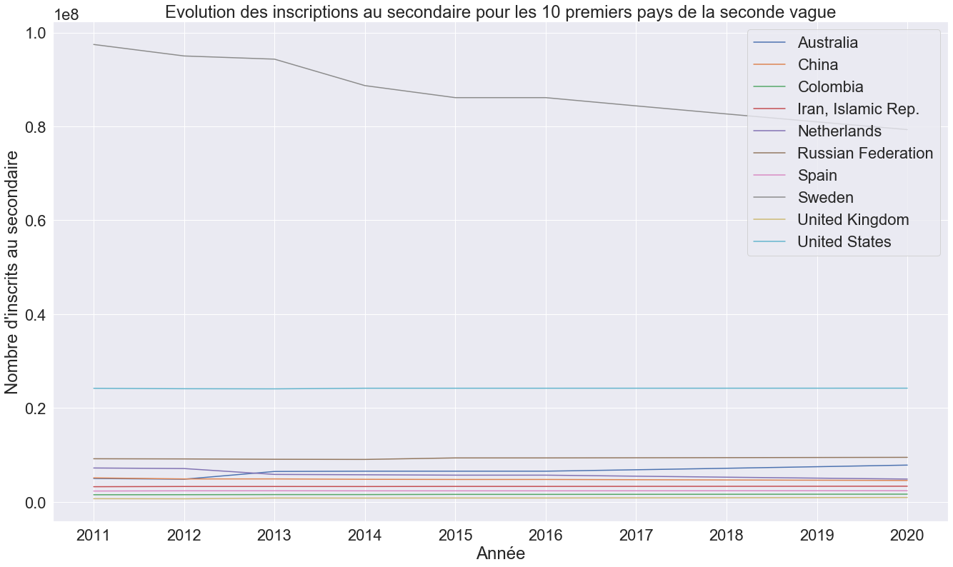
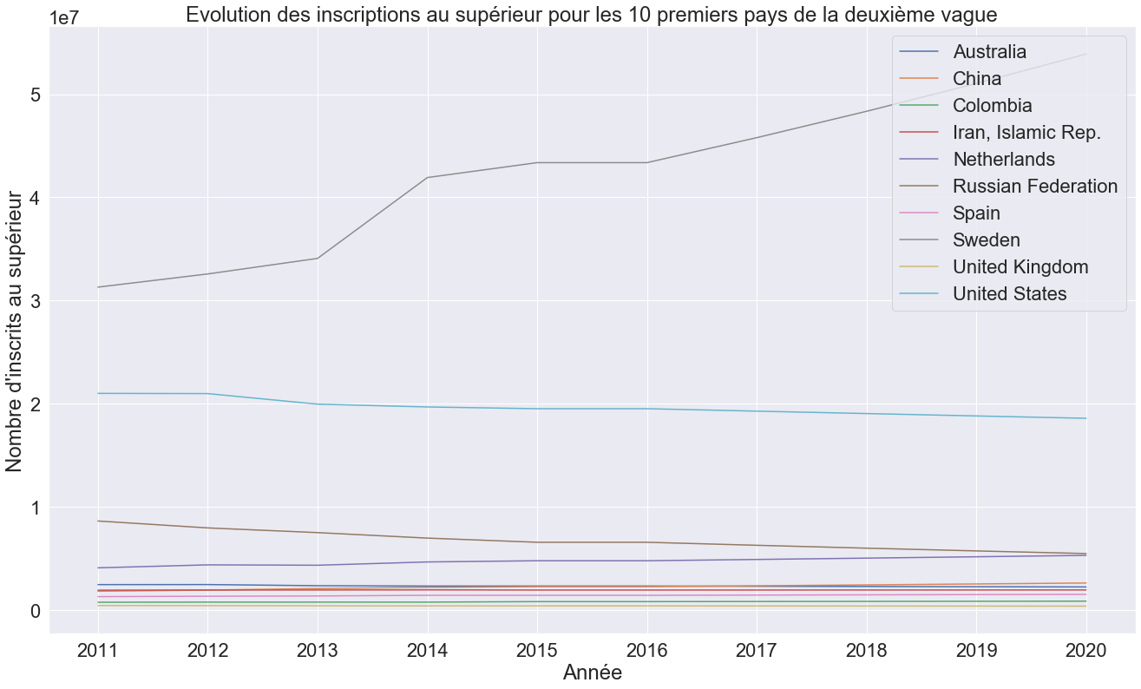
Analyse pré-exploratoire – top priorité - vague 2
Les pays de cette deuxième vague de pays présentent également des conditions favorables à une implantation.

Slide 18
Conclusions
Les différents jeux de données permettent bien d’identifier :
Les pays avec fort potentiel pour notre offre commerciale
Des priorités immédiates et des actions futures
L’évolution de ce potentiel pour chacune des catégories de pays
Possibilités offertes par le jeu de données d’affiner encore l’analyse
Distinction hommes / femmes
Focus sur les pays où la part de jeunes en âge d’étudier sont hors du système éducatif
Tarification en fonction des pays et leur PIB
Regroupement des pays par zone afin d’avoir une force commerciale centralisée
Analyse par tranche d’âges pour une approche encore plus fine
Dépenses publiques dans l’éducation
Analyse de l’environnement des affaires

